Slide 1
第11章 基因突变与DNA损失修复
1.基因突变及其分子效应
2.突变的分子机理
3.动态突变
4.基因突变的检测
5.DNA损失修复机制

Slide 2
11.1.基因突变及其分子效应
基因突变（Gene mutation）：一个基因内DNA序列结构的改变，包括一对或少数几对碱基的缺失、插入或置换等。这种突变是一种遗传物质的可遗传的改变，通常从一个等位基因变为另一个新的等位基因。
11.1.1 点突变的类型
点突变（point mutation）: 通常是指DNA分子中的一个碱基对（实际上是核苷酸对，简称碱基对）发生改变，又称碱基置换（base substitution）。

Slide 3
点突变的分子效应
① 突变发生在基因编码区
同义突变（ synonymous mutation）某基因的一个碱基对的变化改变了mRNA中的一个密码子，该密码子与原密码子一样编码相同的氨基酸，产生的蛋白质仍为野生型功能。同义突变又称为沉默突变（ silent mutation） 。
无义突变（nonsense mutation) 某一碱基被替换后，原来编码某一氨基酸的密码子突变成为终止密码子（UAG、UAA或UGA），从而造成蛋白质尚未全部合成就终止了翻译，形成无功能的多肽链。

Slide 4
错义突变（missense mutation）由于单个碱基替换导致肽链中的氨基酸发生改变。在DNA中一对碱基的改变引起一个mRNA密码的改变，结果使得多肽链中原来的一个氨基酸，变为另一个氨基酸，导致表型的改变。
中性突变（neutral mutation)基因中一个碱基对的变化改变mRNA的一个密码子，产生氨基酸的替换，但不影响蛋白质的功能，从mRNA信息翻译的蛋白质的功能上检测不到所发生的变化。中性突变是一组错义突变，在这些突变的地方新的密码子编码一种不同的氨基酸从化学上与原来的氨基酸相等，因此并不影响蛋白质的功能。

Slide 5
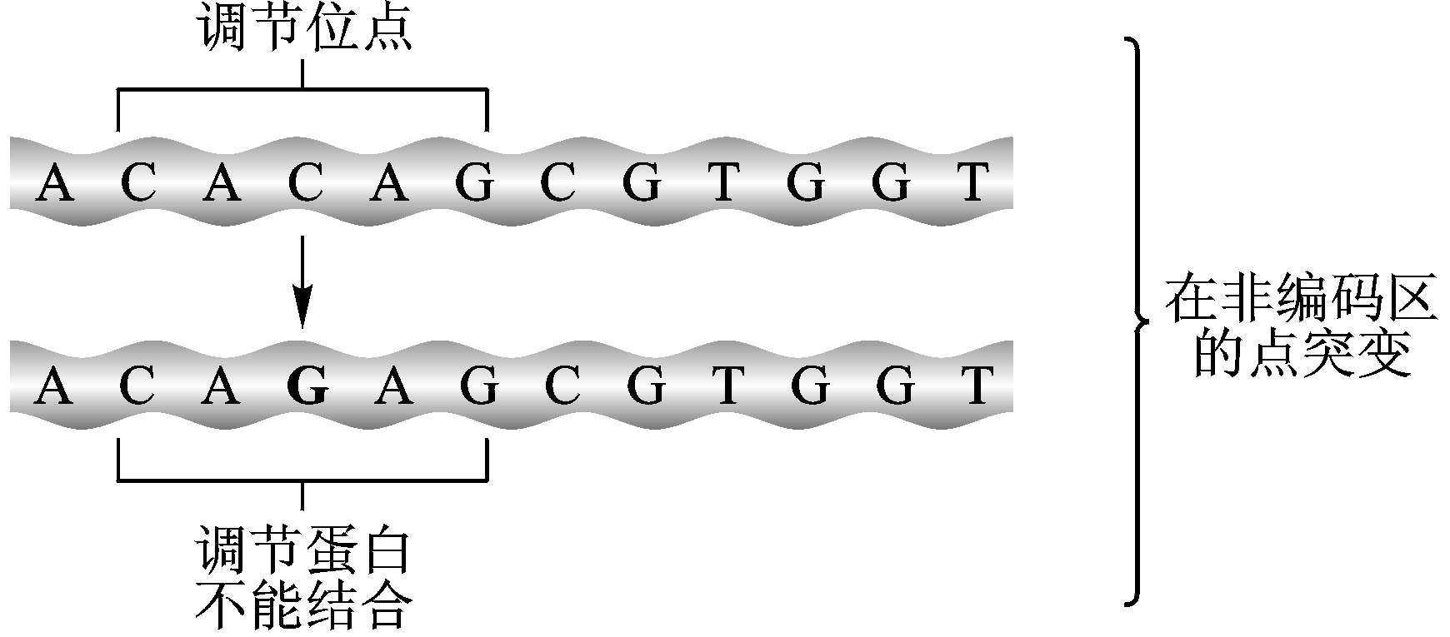
② 基因非编码区及调节区发生突变
调节区和非编码区的DNA序列，在DNA水平上，它们包括RNA多聚酶及其相关因子和特定转录因子的结合位点。在RNA水平上则包括核糖体结合位点，真核生物mRNA 外显子交接区5′和3′端拼接位点以及调节mRNA进入细胞特定区域和组分的翻译调节和定位信号位点。

Slide 6
结合位点一旦被破坏很可能改变基因在特定时间、组织或特定环境反应中的表达量，某些结合位点的突变可能完全阻遏基因正常表达的必经步骤。
如果RNA聚合酶或剪接因子（ splicing factor）的接合位点发生突变则可使基因产物完全失活或阻断其产生。
而5′和3′非编码区的突变（例如核糖体结合位点、加尾信号等）也可能严重影响mRNA的加工、成熟，翻译的起始、效率和寿命等。内含子中的点突变一般不影响基因的表达，但若发生在RNA拼接位点、分支位点附近的保守序列，同样也可能导致不正常的RNA剪接变异体产生。调节位点的突变通常只改变产生蛋白质的数量而不是其结构。

Slide 7
11.1.2 插入/缺失突变
DNA还可以发生小片段的插入与缺失（insertion and deletion），常称为插入/缺失突变（indel mutation）。 如果这种突变发生在基因的编码区，且导致非3倍数的碱基对的indel，可能引起蛋白质翻译从该突变位点开始发生移码，造成移码突变（frameshift mutation），从而引起该蛋白质的失活。

Slide 8
11.1.3 动态突变
动态突变（dynamic mutation）是一类可遗传的简单DNA重复序列（常见的有三核苷酸重复，例如CAG等），在各世代之间及不同器官、不同时期高度不稳定，并且数目不断增加，当其重复数目达到或超过一定阈值时，往往引起某类严重的疾病。

Slide 9
11.1.4 回复突变和抑制基因突变
（1）基因突变的多向性和可逆性
同一个基因可以向不同的方向突变，但在染色体上的座位不变，产生复等位基因。如人血型基因：I^{A}， I^{B}， I 。
当某个基因A突变成a以后，也可以再向反方向发生突变，回复成原来的A，并使表型恢复原状，这叫回复突变（back mutation）。

Slide 10
抑制基因突变 （suppressor）
真正的原位回复突变很少，而大多数是第二点突变。
原来的突变位点依然存在，而它的表型效应被基因组第二位
点的突变所抑制，因而称为抑制基因突变。
可分为两种：
A 基因内抑制突变（Intragenic Suppressors）
+
-
+
+
-
+

Slide 11
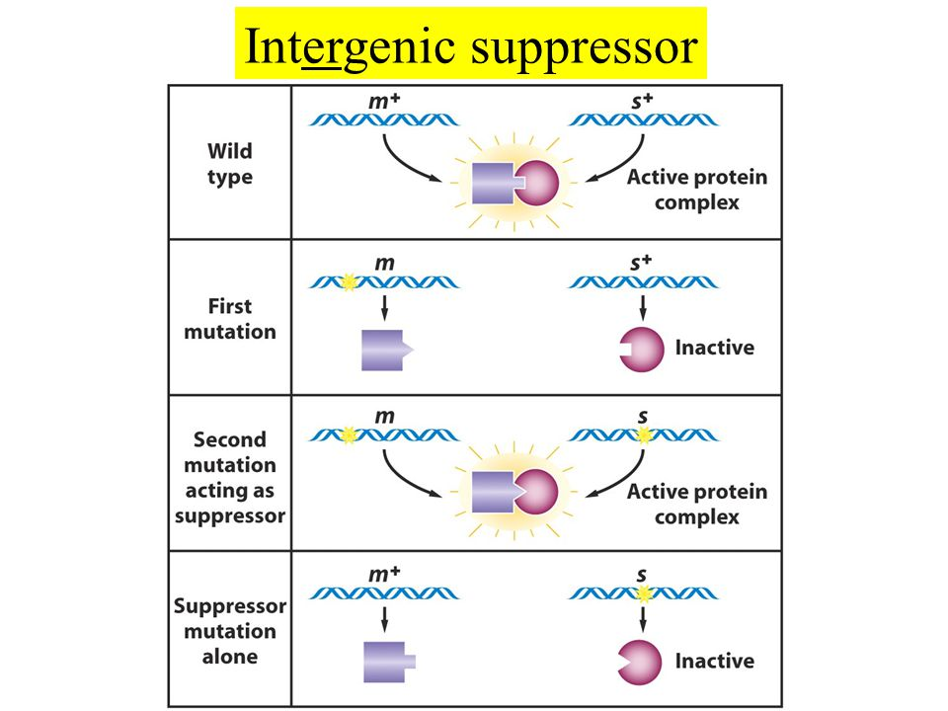
B. 基因间抑制基因突变（Intergenic Suppressors）

Slide 12
11.1.5功能丧失和功能获得突变
由于突变导致基因功能的丧失或减弱，这种突变称为功能缺失型突变（loss-of-function mutation ）。
功能获得型突变（gain-of-function mutation） 这种突变赋予了蛋白质异常的活性，并可能产生新的表型。
当这类突变发生在基因的调节序列会引起基因表达的空间方式被改变，即基因表达产物在基因原来不表达的部位积累，这种表达方式叫异位表达（ectopic expression）。

Slide 13
11.2 突变的分子机理
物理因素
化学因素
11.2.1 自发突变的分子机理
（1）自发损伤。脱嘌呤作用和脱氨基作用是两种最常见的DNA自发损伤，均可导致突变的发生。
（2）碱基的氧化损伤。活性氧类（例如过氧基O₂·、过氧化氢H₂O₂和羟自由基OH·）的氧化损伤，引起碱基配对发生变化，进一步导致突变。
(3) DNA复制中的误差。
诱发突变

Slide 14
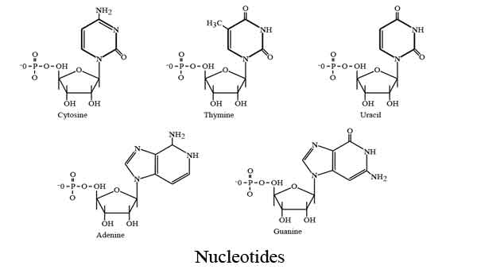

Slide 15
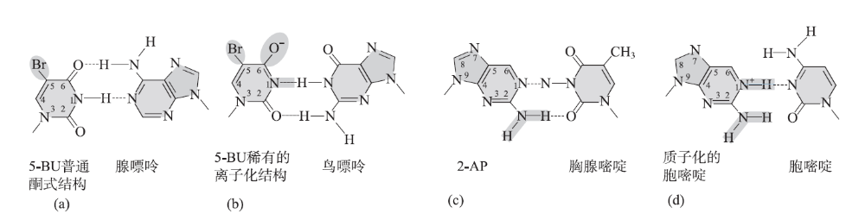
11.2.2 诱发突变的分子机理
（1）碱基类似物
碱基类似物（Base analogs）:其分子结构极其相似于DNA分子中的正常碱基，故可以结合进复制的DNA链中去。如： 5-溴尿嘧啶（5-BU）是胸腺嘧啶的类似物，2-氨基嘌呤（2-AP）是腺嘌呤的类似物。它们能够以互变异构体的状态形式存在。一种普通状态（酮式）和 一种稀有状态（烯醇式）两种状态中的每一种状态与DNA的一种不同的碱基配对，结果产生碱基对替换突变。

Slide 16
（2）碱基结构的修饰与改变
①羟胺使胞嘧啶的氨基羟化带上羟基，变成羟化胞嘧啶结果使G：C转换成A：T 。
②亚硝酸使胞嘧啶脱氨基变成尿嘧啶，腺嘌呤变成次黄嘌呤，鸟嘌呤脱氨基变成黄嘌呤。
③烷化剂是带有一个或几个不稳定烷基的化合物，能同碱基起作，使之带上烷基，继而引起复制时碱基错配。常用的化学诱变剂乙基硫酸乙酯（EMS）
④黄曲霉素B1与鸟嘌呤7位的氮结合导致碱基脱离后形成一个脱嘌呤位点。 修复系统常常在这些位置上添加一个腺嘌呤，导致G∶C到T∶A的颠换。
⑤吖啶类嵌入剂它们通过将自身插入到DNA双螺旋的分子结构中，从而引起DNA分子拉长和歪斜，最终导致碱基的增加和减少。溴化乙淀（Ethidium bromide）

Slide 17
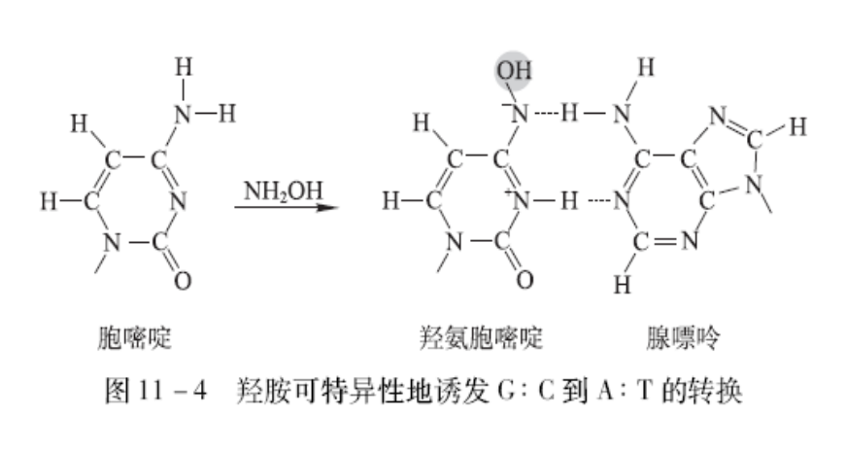
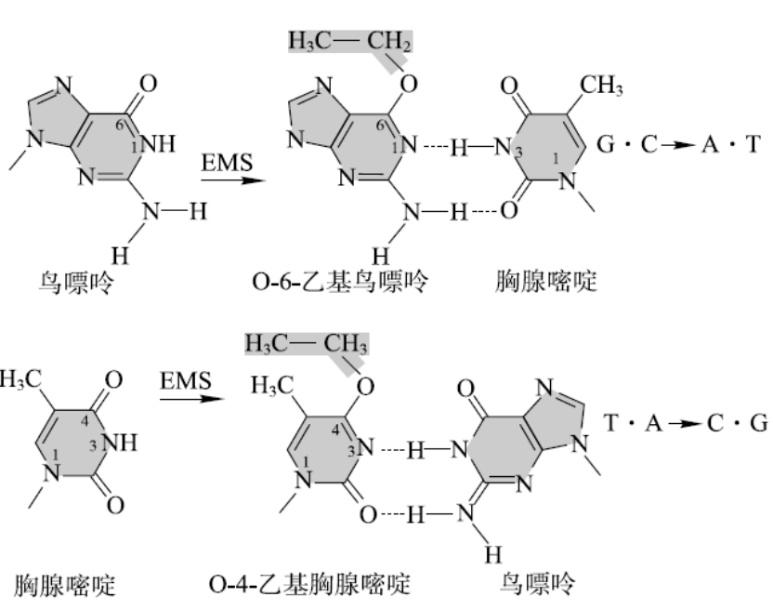
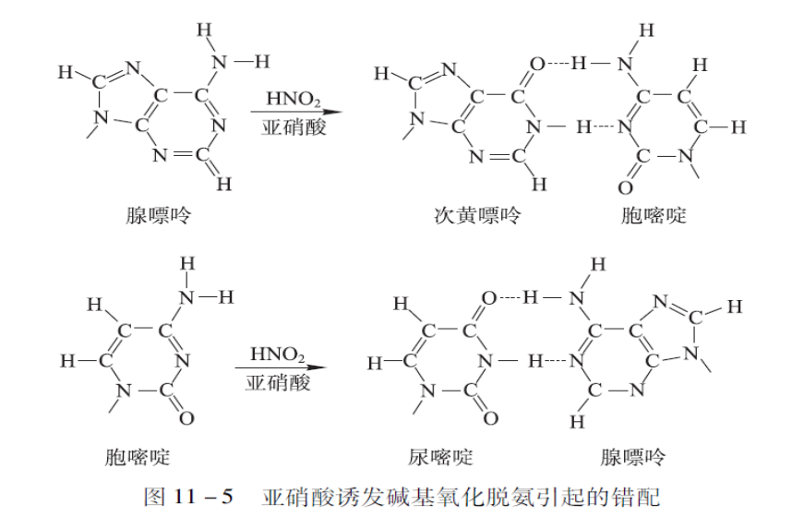
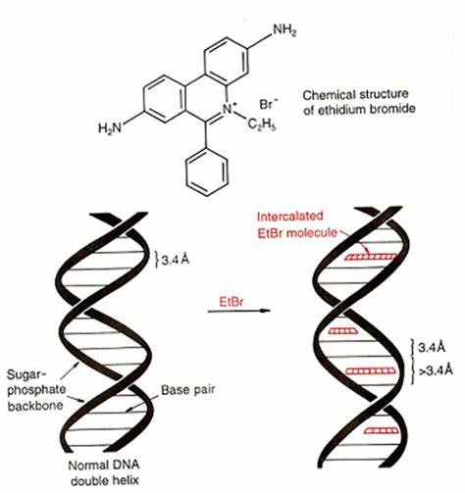
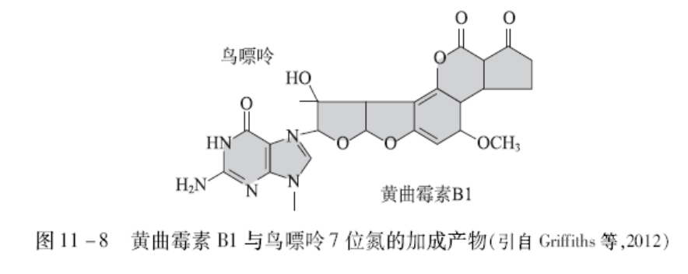

Slide 18
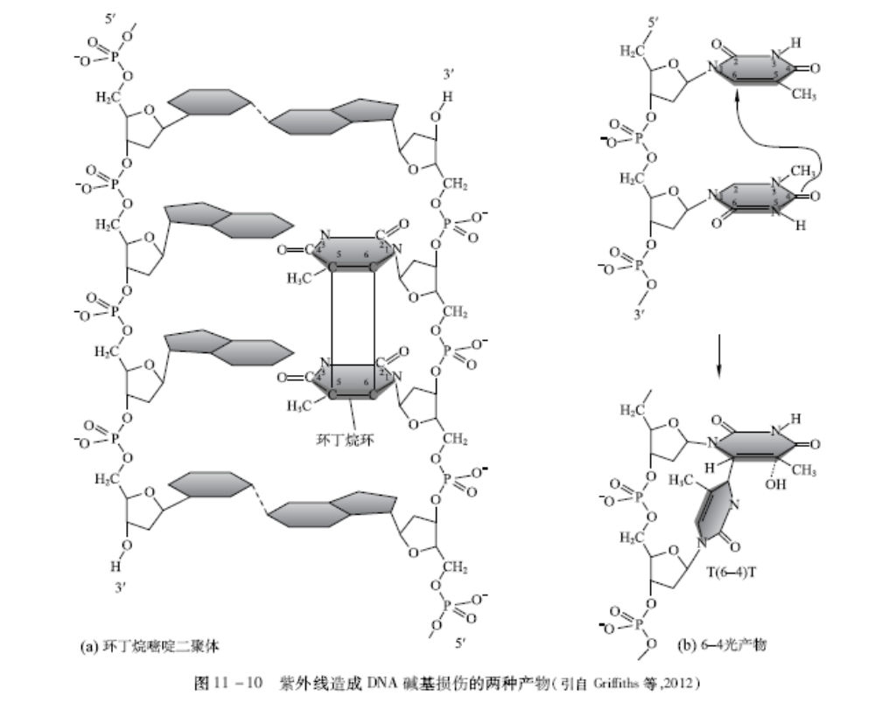
(3) 碱基的损伤
紫外线可以导致DNA产生一系列的改变，形成光产物。同一条DNA链上相邻的两个嘧啶结合产生两种不同的损伤最有可能导致突变，这些损伤是环丁烷嘧啶二聚体和6-4光产物。

Slide 19
11.3 动态突变(dynamic mutation)
11.3.1 动态突变及其机制
动态突变是在基因的编码区、3′或5′ UTR、启动子区、内含子区出现三核苷酸重复，及其他长短不等的小卫星、微卫星序列的重复拷贝数，在减数分裂或体细胞的有丝分裂过程中发生扩增而造成遗传物质的不稳定状态。
发生在编码区的动态突变导致其蛋白产物中某一氨基酸的过度重复（例如CAG编码谷氨酰胺，GCG编码丙氨酸等），从而影响其蛋白质或酶的功能，甚至进一步影响与其他蛋白质的相互作用或其降解过程。而发生在非编码区的动态突变往往通过影响该基因的转录、加工或翻译过程，使其产生的正常功能蛋白质减少或缺乏，从而导致疾病的发生。

Slide 20
11.3.2 动态突变与人类疾病
涉及人类神经发生与退化、神经肌肉等疾病，其中以三核苷酸重复的异常扩增引起的神经退行性疾病为多，具有下列特征：
① 除了都具有三核苷酸重复数目的异常增加外，致病基因序列之间没有同源性。例如，(CAG)n扩增引起导致的脊髓小脑共济失调，各个基因都具有(CAG)n 的拷贝扩增外，序列之间无同源性，提示其内在功能各不相同；
② 即使都是由（CAG)n 扩增引起的疾病，但病变仅选择性地累积在特定的细胞；
③ 遗传早现现象，在同一家系中，随着致病基因在后续世代中的传递，后代个体的发病年龄会越来越早，病情愈来愈严重。

Slide 21
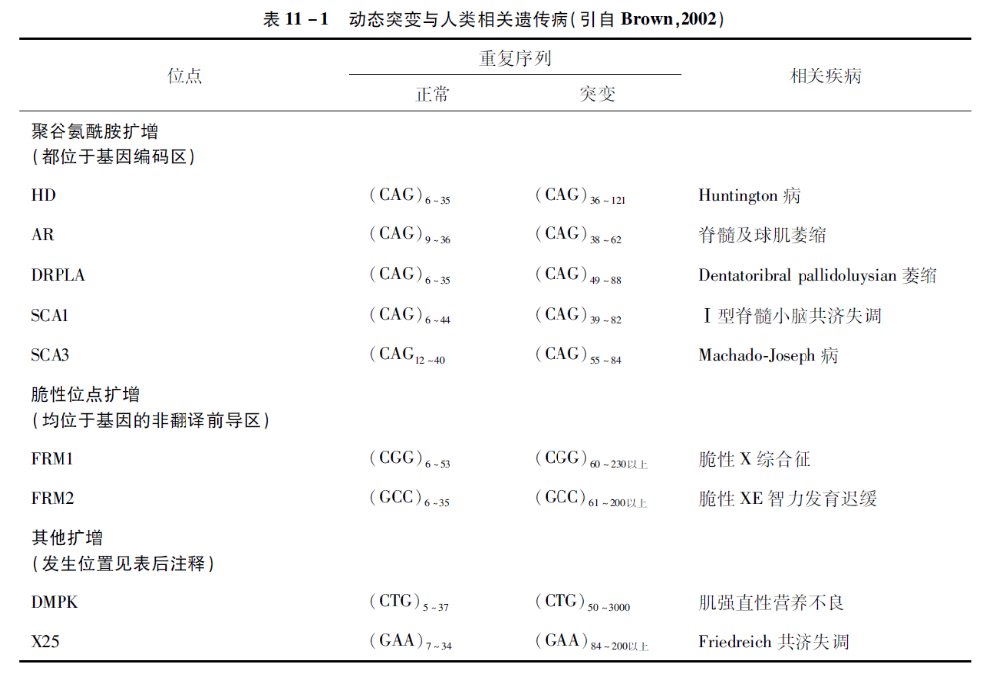

Slide 22
三核苷酸重复拷贝扩增的致病机制
动态突变引起疾病的机制，有如下几种假说：
① 毒性多聚谷氨酰胺（ poly-Gln）假说
即基因产物的毒性积累
在基因的编码区CAG密码子的正常重复编码多聚谷氨酰胺，若CAG重复数目超过了一定阈值，则增加了多聚谷氨酰胺的长度，神经细胞中的转谷氨酰胺酶以富含谷氨酰胺的蛋白质作为反应底物，与其他蛋白质交联形成不溶性包膜而积累在细胞中，导致细胞死亡，或是谷氨酰胺增加的蛋白质不能被正常降解，对细胞产生了毒性。

Slide 23
② 甘油醛磷酸脱氢酶活性被抑制假说 糖酵解产生的能量是脑细胞行使正常功能所必需。糖酵解中的一种关键性酶是甘油醛磷酸脱氢酶（ GAPDH），若其活性被抑制，脑细胞则无法获得足够的能量而失去功能。研究发现，亨廷顿病基因（HD基因）产生的蛋白质(以及齿状核红核和苍白球丘脑下部核萎缩的致病基因的蛋白产物)都可通过多聚谷氨酰胺与GAPDH结合使其失活。实验证明，当多聚谷氨酰胺分子中谷氨酰胺少于60个时，情况正常，超过60个就可抑制GAPDH的活性。由此推测，上述多种神经退行性疾病的致病原因之一可能是（CAG）n的异常重复使脑细胞失去充分能量所致。

Slide 24
FMR-1的5′端（CGG）n过度扩增假说 引起脆性X染色体综合征的基因FMR-1（fragile X mental retardation 1）有17个外显子，全长38kb，在其5′端UTR有一个为精氨酸编码的（CGG）n 三核苷酸重复序列，其重复数目 可变。正常人群中（CGG）n 的重复次数在59以下，当（CGG）60～ 200处于无症状阶段称为前突变。如果（CGG）n过度扩增，当n＞ 200，并在基因邻近的5′端CpG岛异常甲基化使FMR-1基因转录后沉默，发展成的智力低下等脆性X综合征发病的动态突变阶段称为全突变（fullmutation）

Slide 25
11.4 基因突变的检测
11.4.1 病毒和细菌基因突变的检测
利用宿主范围、生长速度、噬斑大小、形态等性状可对病毒进行突变的检测。
对于细菌的抗噬菌体、抗抗生素突变相对容易，只要对诱变群体添加抗生素或喷洒噬菌体就可筛选出突变体。
对于细菌的营养缺陷型突变则主要采取负选择法进行。将完全培养基上正常生长的菌落影印到在基本培养基上就可以选出突变体。为减少工作量一般采用青霉素富集法首先浓缩大量突变体，然后再进行负选择。

Slide 26
青霉素法
这种方法只适用于细菌。当把经诱变处理的大肠杆菌（含突变型和野生型）培养在含有青霉素的基本培养基中。
野生型 E.coli→可生长繁殖，蛋白质等物质进行合成，但由于青霉素的作用，细胞壁不再增大，导致细胞破裂而死亡。。
营养缺陷型 E.coli→不能生长，而避免了青霉素的致死作用，得以保存（处于休止状态）。

Slide 27
11.4.2 真菌营养缺陷型的检测
链孢霉用菌丝过滤法把野生型和突变型分离。野生型的孢子能在基本培养基中萌发并长成菌丝，而缺陷型则一般不萌发或不能长成菌丝。这些萌发的分生孢子就可以用棉花过滤去掉，未萌发的分生孢子继续留在液体培养基中。
（2)营养缺陷型突变的检出与鉴定
1945年，美国遗传学家Beadle和生物化学家Tatum研究出检测链孢霉营养缺陷型突变的方法。
基本根据：野生型菌株能在基本培养基上生长；缺陷型菌株不能，但能在完全培养基上生长;能在基本培养基＋它所不能合成的物质－生长。

Slide 28
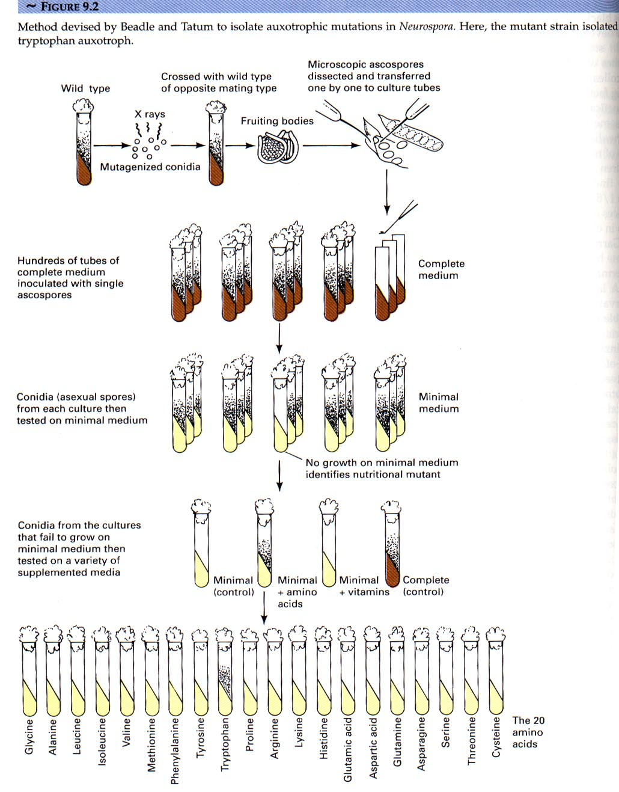

Slide 29
11.4.3 果蝇突变体的检测
（1）果蝇伴性隐性致死（或非致死）突变的检出
① ClB方法
ClB品系（一条X染色体上为ClB，另一条正常）
C：在X染色体上有一个大的倒位（inversion），使它不能和另一同源染色体之间发生交换（原理在12章染色体倒位的遗传效应中阐述）。
L：是一个lethal recessive X-Linked gene
B：Bar eye 显性棒眼基因
ClB方法是让经过不同处理后受检的雄果蝇和ClB雌果蝇交配，其中的半数雌蝇带ClB染色体，它的另一条X染色体则来自父本，可能带有隐性突变基因而不表现。新的隐性致死基因（l’）一般也不会是l的等位基因，故这些雌蝇仍可存活。

Slide 30
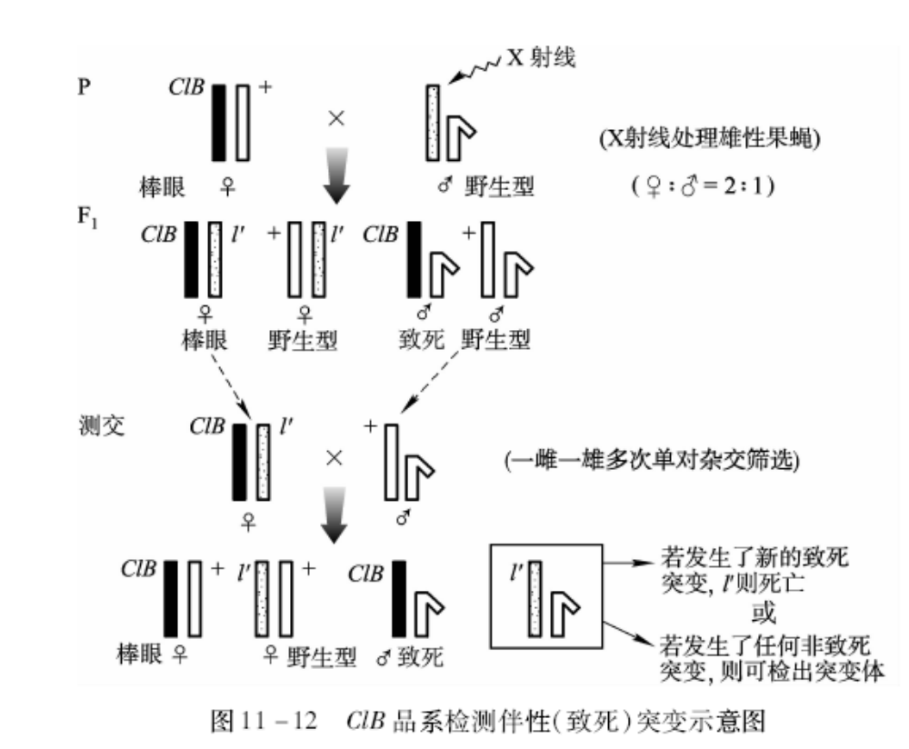
F1中棒眼雌蝇 × 野生型雄蝇 1对1杂交
若子代无雄蝇产
生，则被检X染色
体上发生了新的
隐性致死突变；
若发生其他隐性
突变，子代中相
当于雌蝇半数的
雄蝇可以成活

Slide 31
② Muller-5技术
检出果蝇X染色体上的隐性突变特别是致死突变，这与ClB原理一样。 Muller-5品系的X染色体上 B（Bar 棒眼）和 wª （apricot 杏色眼）。
倒位可抑制Muller-5的X染色体与被检测染色体交叉互换。
实验时，把野外采集的，或经诱变处理的雄蝇，与Muller-5雌蝇交配，得到子一代后，做单对交配，看子二代的分离情况。如有致死突变，F₂中没有野生型雄蝇，如有隐性的可见突变，则除Muller-5雄蝇外，出现具有可见突变的雄蝇。

Slide 32
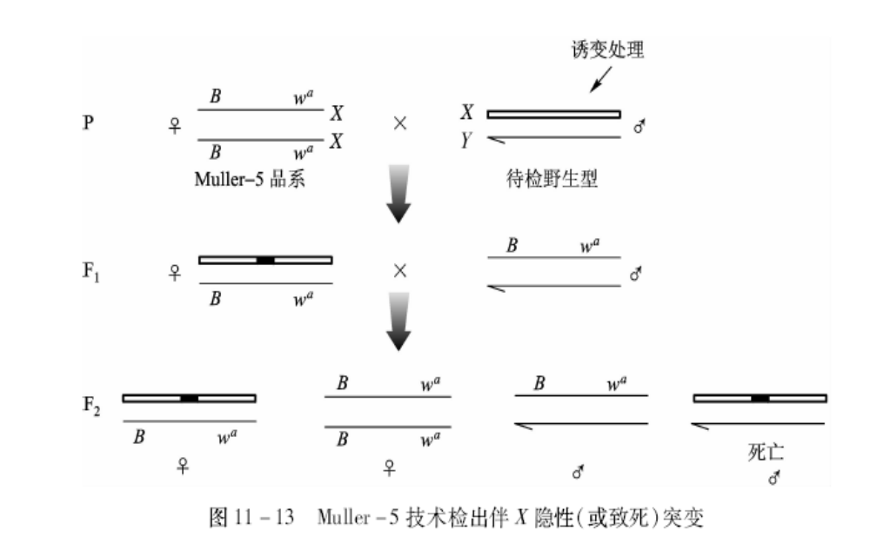

Slide 33
③ “并连X染色体”法
该法由T.H.Morgan的夫人L.V.Morgan所创造。
也可以检出X 染色体上的隐性非致死突变。该法使用的雌果蝇很特殊，为一由两条紧密相连并不分离的X染色体，称为并联X染色体（attached X chromosome，XX）及Y染色体构成的XXY果蝇。该果蝇可正常生活并产生两种配子（ XX及Y），在与经诱变处理的雄果蝇交配后，所得的雌果蝇为XXY，可正常生活，3X超雌不能成活；另一半雄果蝇的表现就与诱变的效果直接相关，可能表型正常，突变及死亡。

Slide 34
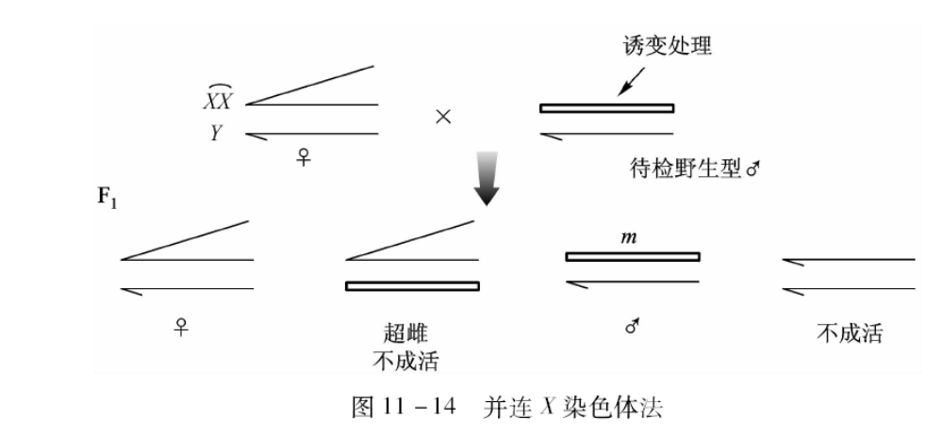


Slide 35
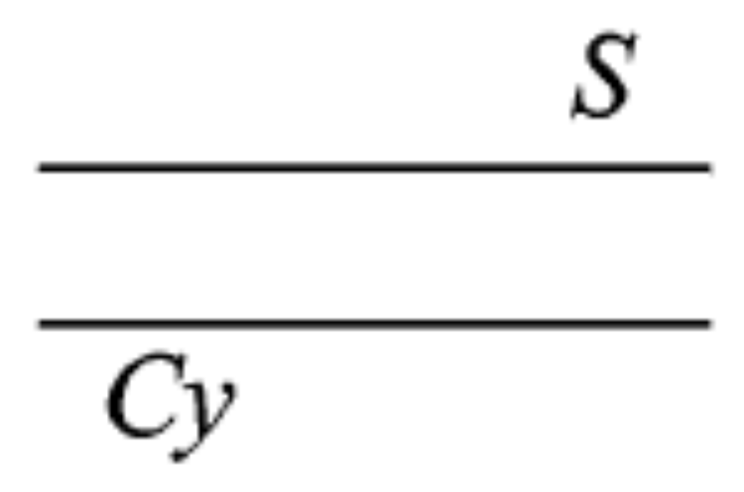
（2）果蝇常染色体上突变的检出
例如：要检出果蝇第二染色体上的突变基因
第二染色体上平衡致死系统（维持杂合子）：
Cy（curly ,翻翅显性），纯合致死，在一个倒位区间
S（star,星状眼显性），纯合致死。

Slide 36
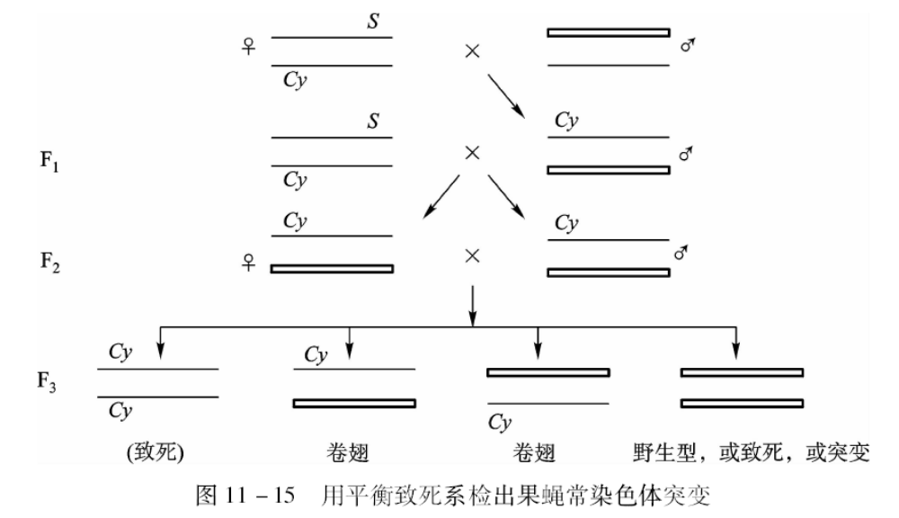

Slide 37
在子三代时：
（1）如最初第二染色体上不带致死基因，
则有1/3左右的野生型
（2）如最初第二染色体含有致死基因，
则只有翻翅果蝇
（3）如最初第二染色体上会有隐性可见突变，
则除翻翅果蝇外，还有1/3左右的突变型。
（4）如最初第二染色体上含有半致死突变，
则野生型很少。

Slide 38
11.4.4 人类显性突变的检测
显性突变的起源比较容易检出。在人类方面，突变率的估计方法之一是根据家系中有显性性状的患儿的出现。在这些家系中，祖先各代是没有这些性状的；如双亲一方也有同一遗传病，则这名患儿应除去不计。
例如：软骨发育不全由常染色体显性基因引起，患者四肢粗短。在94075活产儿中，发现10例为本病患者，其中2例的一方亲本也是本病患者，所以应该除去不计，其余8例的双亲正常，可以认为是新突变的结果。
则每个基因的突变率是（10－2）/ 2（94075－2）＝4.2×10⁻⁵

Slide 39
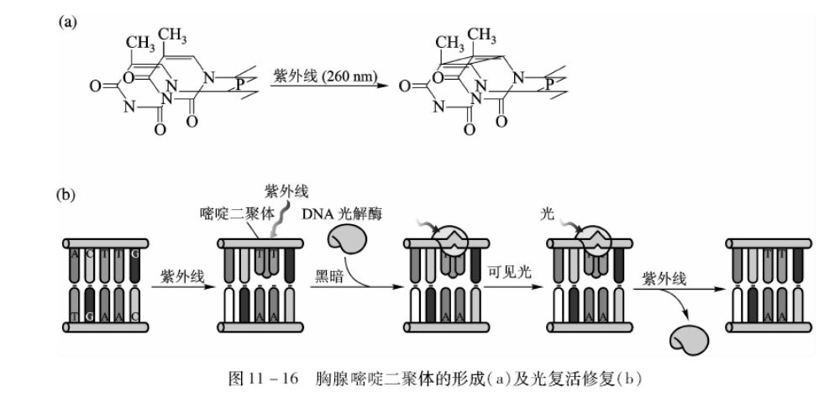
11.5 DNA损伤修复机制
11.5.1 光复活修复
紫外线诱变在DNA链上相邻的嘧啶碱基形成二聚体，影响DNA的复制和基因的转录。在E.coli 等原核生物中存在的光复活酶，可在可见光下，打开该二聚体，使其碱基恢复到正常状态。

Slide 40
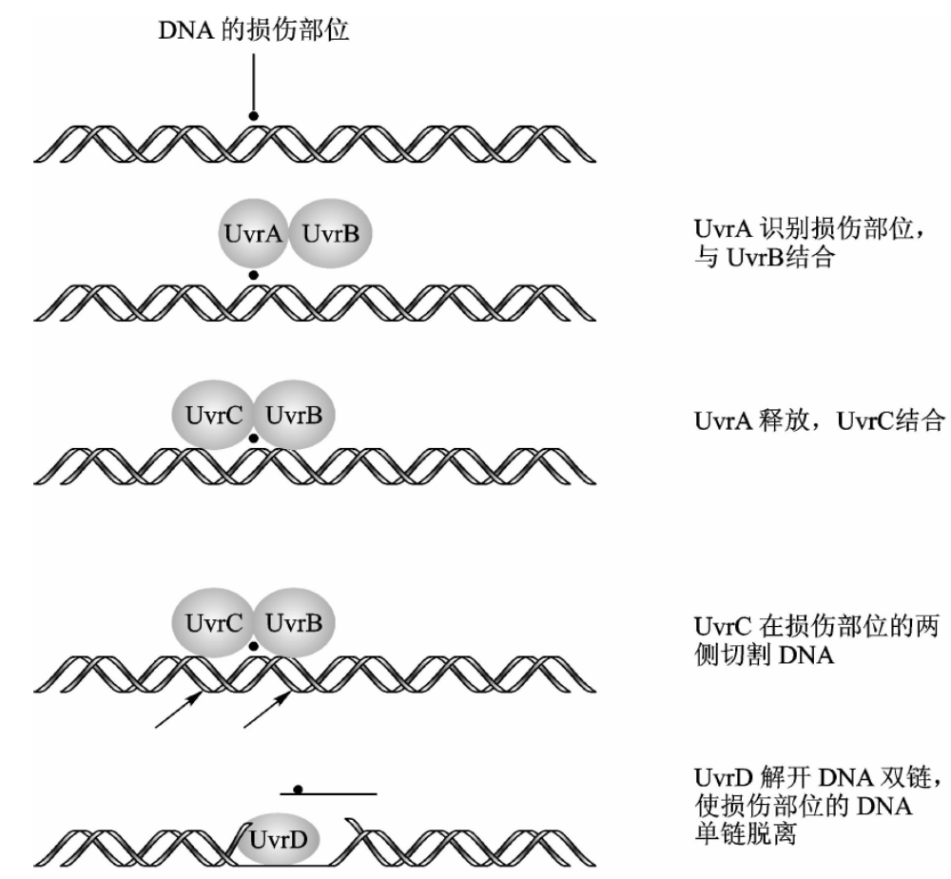
11.5.2 切除修复
切除修复是在DNA内切酶、DNA聚合酶、DNA外切酶、DNA连接酶等共同作用下，将DNA分子受损伤的部分切除，并以完整的一条链为模板，合成切除的部分使DNA恢复正常结构的过程。

Slide 41
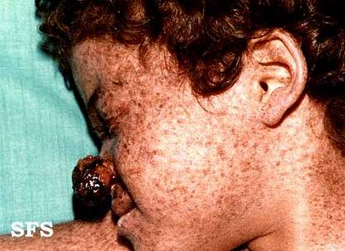
着色性干皮症患者不能接受太阳的紫外线，否则在皮肤暴露部位就会诱发皮肤癌，通过深入研究发现，该病患者皮肤细胞中的切除修复酶系统存在缺陷，不能对UV诱发的大量DNA损伤进行有效的修复，特别是人的抑癌基因p53发生突变就会促进癌症的发生。

Slide 42
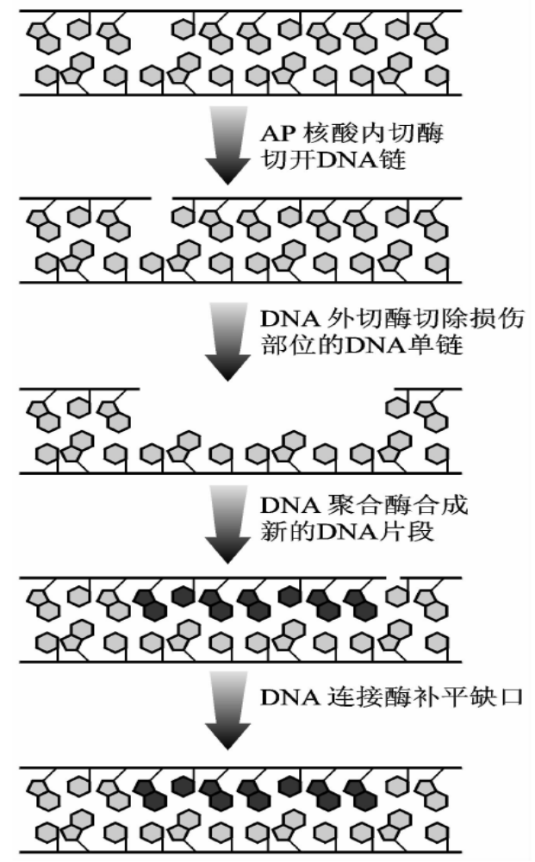
11.5.3 DNA糖苷酶修复及AP核酸酶修复途径
自发地脱嘌呤作用经常发生，在DNA链上无嘌呤和无嘧啶位点叫做AP位点。AP核酸内切酶可以通过剪切AP位点上的磷酸二酯键使链断裂，进一步由外切酶、DNA聚合酶和连接酶进一步进行修复。
如果碱基发生修饰而发生结构改变可由DNA糖苷酶水解产生无嘌呤或无嘧啶位点，两者皆称为AP位点。这些AP位点就可以由AP核酸内切酶修复途径完成修复。

Slide 43
11.5.4 错配修复系统
错配修复系统（ DNA mismatch repair system，MMR）可能在DNA重组过程中对于杂种DNA错配碱基的修复和由此产生的基因转换发挥一定的作用，现在已知许多生物包括人类中均存在具有一定方向性的错配修复体系。
主要用于对应的DNA链上不互补的碱基，错配是由于DNA复制中新生链上的碱基与互补链上的碱基不互补产生的。通常错配系统倾向于修复新生链上的碱基。
在E.coli复制中发生错配时，错配的核苷酸只是其碱基不能与母链配对，核苷酸本身的结构是正常的，因此对正确母链和错配子链的区分至关重要：
亲本链上带有甲基 刚合成的子链尚未甲基化

Slide 44
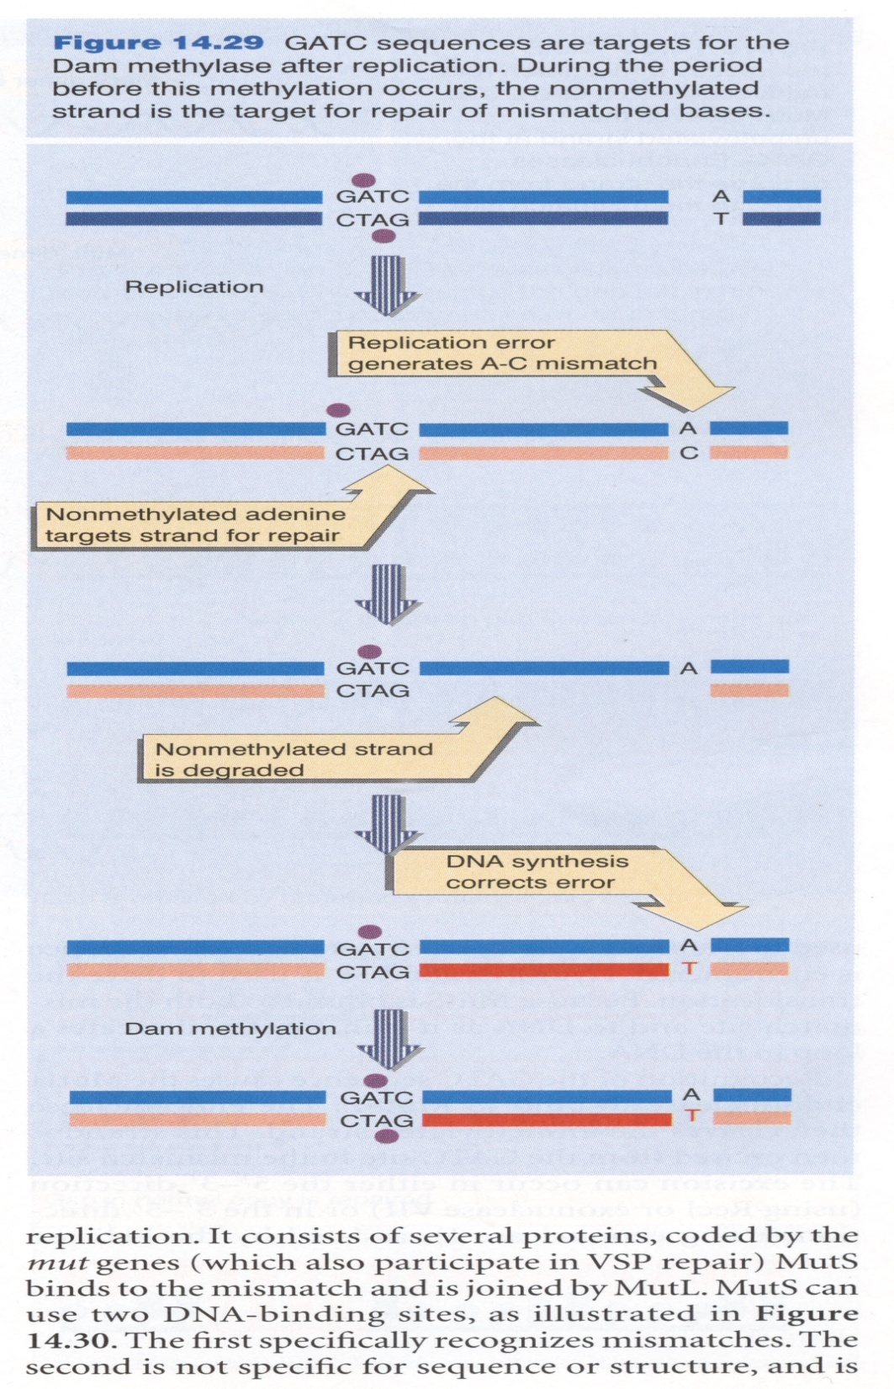
dam 基因→Dam 甲基化酶， 靶位点 序列上的A成为
^{6-m}-A,此半甲基化位点被用来作为复制中母链的标志，同样用于与
复制相关的修复。
GATC
CTAG

Slide 45
11.5.5 重组修复
重组修复（recombinational repair），是指一种复制后修复，而这个过程必须依赖同源重组。
例如当DNA复制时TT二聚体存在，使损伤位点不能作为模板，复制被迫跳跃过去。DNA pol III接近TT二聚体时，停止合成互补链，然后又在更下游的位置开始合成，因此在新生链上留下一段缺口。
两个双链DNA分子之间通过同源重组，缺口由正常的DNA链为模板，进行新一轮的复制。因此，损伤仅存在于原来的双链中，而以后复制产生的DNA分子将不再有损伤的DNA存在。
Uvr系统是负责切除大量的TT二聚体，而Rec系统是负责清除那些末被切除的二聚体。这些遗漏的二聚体虽数量不多，但常常是致命的。

Slide 46
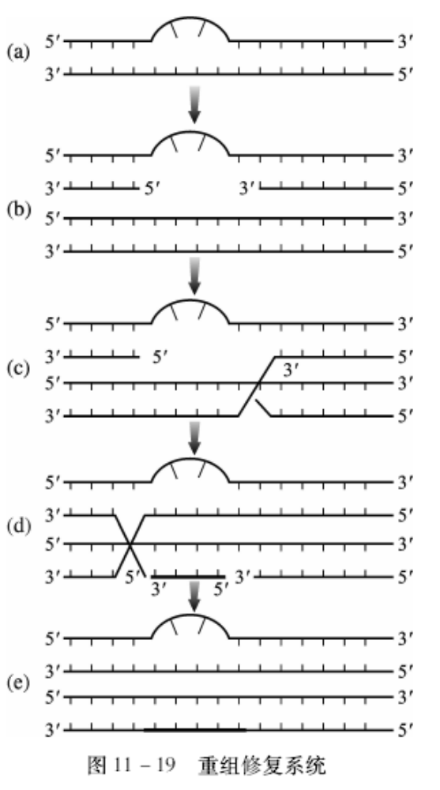

Slide 47
11.5.6 SOS 修复
（1） SOS 修复（SOS repair）
也称差错倾向修复（error prone repair），是细胞中的DNA 受到大规模损伤，在其他修复难以见效的情况下，被诱发出来的一种高效修复系统，这种修复是生物为了维持其生命的延续，不得已采取的一种以牺牲遗传物质的忠实性，冒着产生大量基因突变风险的“保命”措施。
（2） SOS 反应
机体受到大剂量的诱变产生大规模DNA损伤时，可产生一系列复杂的诱导效应，包括生长抑制、分裂停止、呼吸受阻、整合在宿主基因组上的原噬菌体释放、细胞正常生长发育的许多基因关闭，同时有一些应激状态下的新基因开放等，这些基因使机体DNA损伤得以高效修复，细菌又可逐渐回复到正常状态。

Slide 48
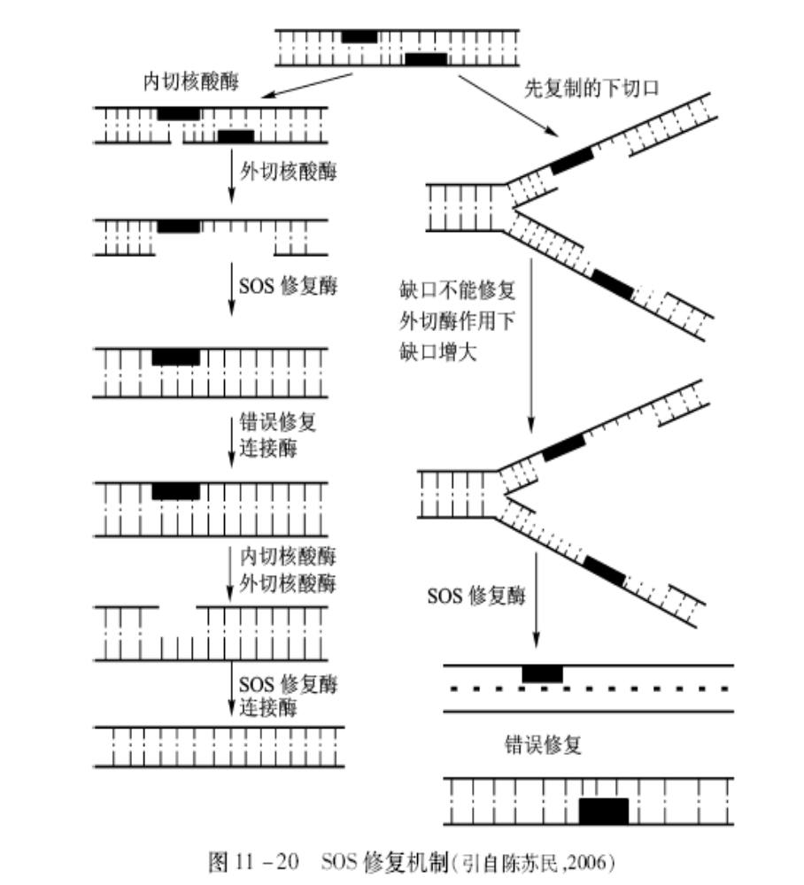
（3） SOS 修复的机制
切除式修复
通过式修复

Slide 49
① 通过式修复 当DNA 上的损伤无法通过其他修复途径完成时，可诱导产生一种新的DNA聚合酶，该酶不会对损伤部位新合成的碱基配对状态进行严格的检查，就可通过该损伤部位。在这一过程中诱变点上往往会加上一个不配对的碱基，从而导致基因突变。
② 切除式修复 如果DNA双链上均有损伤，而且距离较近，机体可能先对其中一条链采取切除式修复，一个位点修复正常，另一个则产生错误，再对另一条链切除式修复，又会保留这个基因突变。也可能在复制后由外切酶的作用下扩大缺口，发生通过式修复产生错误，形成新的突变。

Slide 50
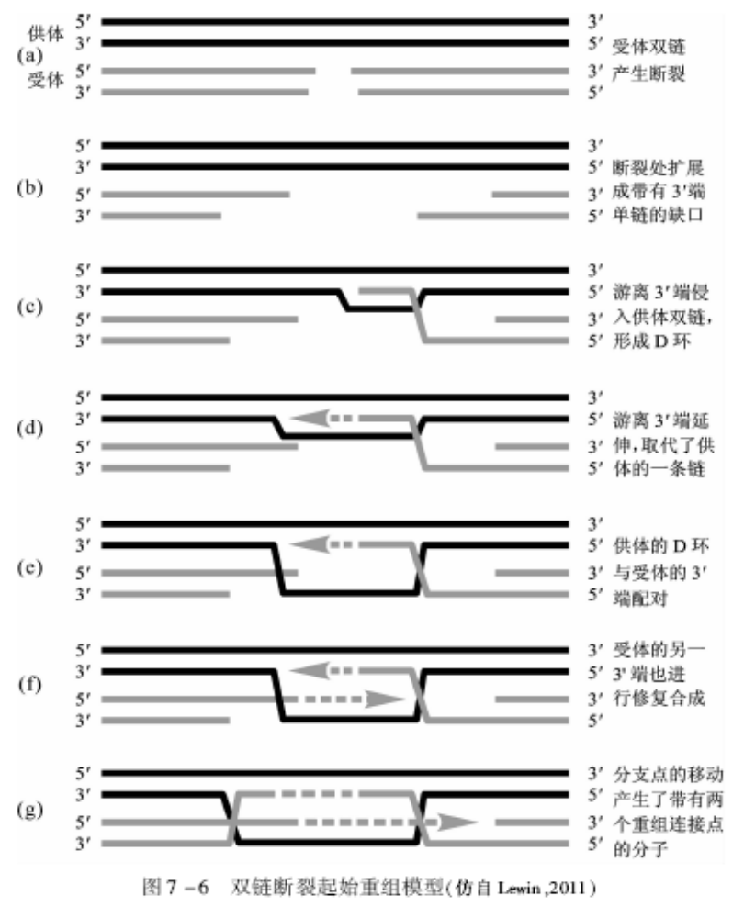
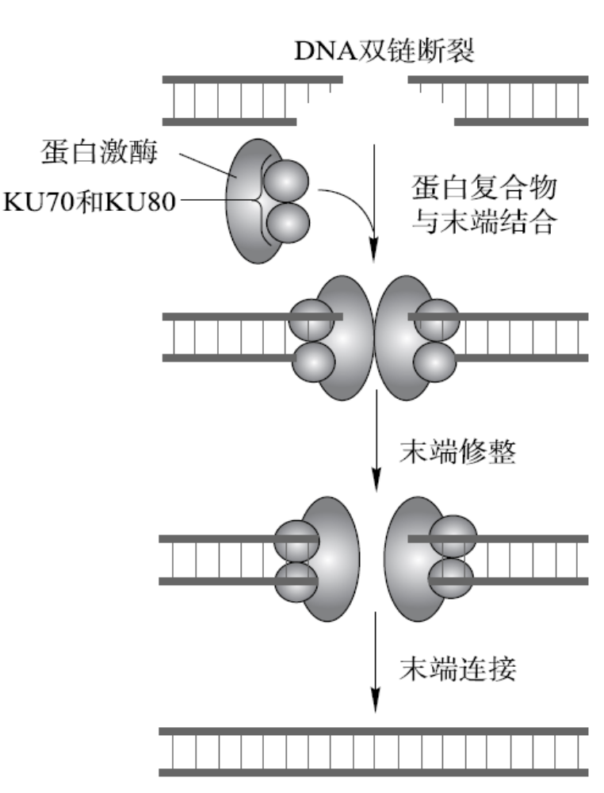
11.5.7 双链DNA断裂介导的同源重组及非同源性的末端连接

Slide 51
作业
P272 2, 8, 13

